Slide 1

Desarrollo
Sección B
-William Uyasan

Slide 2
La Michoacana
Se aborda el análisis de un problema de reducción de costos en el abastecimiento de maquinas expendedoras de paletas, con el fin de mantener las maquinas abastecidas con el mínimo necesario para mantener la demanda, y no generar altos costos en su abastecimiento y gasto energético

Slide 3
¿Qué tipo de problema se trata?
Es un problema de optimización sujeto a restricciones de costos y cantidad. Posiblemente una optimización lineal sujeta a restricciones pueda funcionar
y
Capacidad
máximo
demanda
mínimo
1
x
1
Máximo
Capacidad

Slide 4
b-1) ¿Cómo te imaginas la solución funcional del problema?
Al ser un problema de optimización sujeto a restricciones de valor y cantidad, se trata de:
1
Mantener los costos bajos (trasporte y energía)
2
No superar una cuota de indisponibilidad por máquina expendedora (mínimo de operación)
3
Mantener la demanda, abasteciendo oportunamente
Se puede proponer una optimización lineal con las siguientes premisas:
x = cantidad de envíos
y = cantidad de paletas a surtir
cm = capacidad total en cantidad de paletas de la máquina expendedora
pd = Cantidad de paletas disponibles en la maquina al final del día
pr = cantidad de paletas retiradas de la maquina al final del día

Slide 5








b-1) ¿Cómo te imaginas la solución funcional del problema?
La función objetivo (costo total de enviar y mantener las paletas en el día de envío) puede definirse por:
$$f\left(x,y\right)=100x+y$$
* Es simplemente “y” dado que el costo energético de mantener una paleta es $1
Con las restricciones:
$$y≥\left(2\%\right)cm$$
Lo que significa que la cantidad de paletas surtidas debe ser mayor al 2% de la capacidad de la maquina
Lo que significa que la cantidad de envíos no puede superar a la cantidad de paletas que soporta la maquina (también existe el caso extremo de llevar solo una paleta a la maquina)
x $≤pr$
$$y≤pr$$
La cantidad de paletas surtidas no puede superar la capacidad de la maquina
$$y≥1$$
No tiene sentido tener que llevar paletas en 0 envíos o llevar 0 paletas en algún envío
$$x≥1$$
Lo que significa que la cantidad de paletas que debe haber en la máquina, al menos deben satisfacer la demanda de paletas que se retiran, para que no haya desabastecimiento
$$y≥(pr−pd)$$
$$cm=pd+pr$$
La capacidad de la maquina es la suma de las paletas disponibles con las paletas retiradas

Slide 6
b-2) ¿De qué partes está conformada?
Principalmente se definen dos principales partes
Parte Fija
Función de costos
Valor del trasporte
Valor del consumo energético por paleta
Cantidad mínima de operación de las maquinas
Parte Variable
Cantidad de envíos (Gasto de trasporte)
Cantidad de paletas a dispensar (Gasto energético)
Condiciones de abastecimiento para satisfacer demanda

Slide 7

b-3) ¿Cómo interactúan esas partes?
Principalmente se definen dos principales partes
Obsérvese que los costos varían en función de cómo se modifican las cantidades de paletas y de envíos a las maquinas
Parte Variable
Parte Fija
Restricciones
Están unidas en base a restricciones de optimización. La idea es:
• Mantener los costos bajos entre el equilibrio de paletas a enviar y cantidad de envíos
• Las maquinas abastecidas por encima del 2% de su capacidad,
• Evitar tener que llevar solo una paleta, pero también evitar llevar más paletas que las usualmente son demandadas por la maquina para no tener gasto energético innecesario
• Mantener la maquina abastecida sobre un número cercano a la demanda de paletas

Slide 8

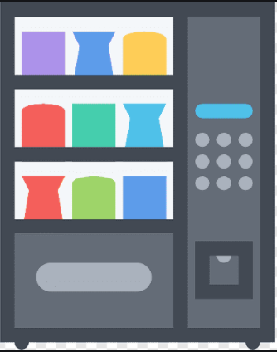



b-4) ¿Qué supuestos y riesgos ves en tu planteamiento?
El supuesto principal es que la función solo considera los costos de envío y conservación de las paletas para un mismo día, es decir, el día de envío, considerando un escenario de alta rotación (rotación diaria)
Se puede presentar las siguientes consideraciones:
Paletas disponibles en la maquina por un largo tiempo (paletas que no salieron y siguen consumiendo energía por más de un día)
Alto tiempo promedio de permanencia de una paleta por máquina, Dependiendo de los días que la paleta dure en la máquina, así mismo se incrementa la función de costos
Estacionalidad en la demanda de paletas por máquina. Se está asumiendo demanda constante en el tiempo de un producto que depende de factores como el clima

Slide 9



b-4) ¿Qué supuestos y riesgos ves en tu planteamiento?
Una posible modificación a la función de costos para hacer mas exacto el problema dados los inconvenientes anteriores podría ser:
$f\left(x,y\right)=\left(100x+y\overline{z} \right)β$(s)
Donde adicionalmente:
$$\overline{z}$$
Duración promedio en la maquina, en días, por paleta
$β$(s)
Función de estacionalidad en la temporada (s), que indicaría la proporción de aumento o reducción de los costos según la temporada

Slide 10
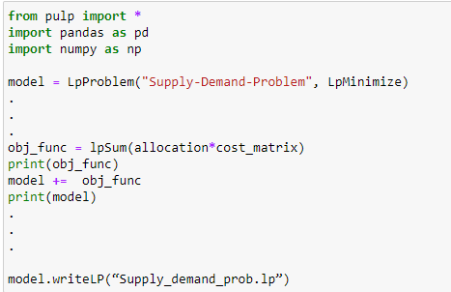
c) ¿Qué métodos o algoritmos utilizarías durante el desarrollo de esta solución?
Programación lineal (LP)
Simplex
Uso de la librería scipy o pulp en Python:
Algo similar a:

Slide 11



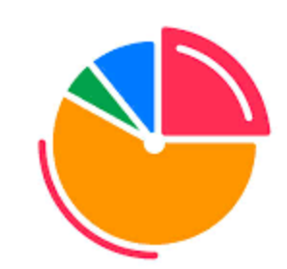


d)¿Qué métricas evaluarías durante el desarrollo de la evaluación?
En principio 4:
Tiempo medio de duración por paleta en la maquina
Esas métricas pueden ser calculadas por días para evaluar tendencias y estacionalidades temporales
Las métricas discriminadas por maquinas, permite evaluar zonas
Rotación de paletas por maquina (Cantidad promedio de paletas demandadas por máquina y por día)
Cantidad de envíos totales realizados por maquina (cuanto se ha pagado por trasporte)
Costo total de servicio de la maquina (cuanto se ha pagado por gasto energético)

Slide 12



e) ¿Cómo te imaginas el despliegue y la operación en producción de la solución?
Ingreso información de maquina
Consolidación con información de envíos
Aplicación del modelo de optimización
Validación reglas y calidad
Seguimiento del modelo
Ingresa la información capturada de la maquina a un repositorio de datos
Información necesaria para cuantificar los envíos a cada maquina
Calculo de la cantidad de envíos y paletas por envío
Validación de reglas en asignación de pedidos
Seguimiento y control de modelo
Id maquina
Capacidad total
Cantidad paletas disponibles
Cantidad paletas retiradas
Cantidad de refills
Detalle por fechas/hora de dispendio de paletas
Numero de envíos por maquina
Fecha/hora envío
Evaluación sujeta a restricciones de negocio
Aplicación de restricciones de costo
Aplicación restricciones de abastecimiento
Aplicación restricciones de operación mínima
Verificación de reglas de abastecimiento
Prueba de concepto por parte del jefe de operaciones
Efectividad del modelo en la reducción de costos
Calculo de indicadores y KPI
Nivel de servició – cobertura oportuna de la demanda

Slide 13
f)¿Cómo evaluarías si la solución tuvo impacto positivo o fue exitosa?
1
Corroborando efectivamente la reducción de los costos totales; debe observarse una tendencia clara en la reducción en la serie de costos totales asociados a cada máquina expendedora
Corroborando la disminución del tiempo promedio en días por paleta en maquina
Disminución de la cantidad de máquinas que se quedan por debajo de la demanda de paletas, y la frecuencia con la que pueden llegar a ese escenario
Aumento en la eficiencia de la distribución de los envíos
2
3
4

Slide 14
f)¿Cómo evaluarías si la solución tuvo impacto positivo o fue exitosa?
GRACIAS!

